Slide 1
Кафедра врача общей практики
с курсом поликлинической терапии ВГМУ
Функциональные билиарные расстройства
Профессор Выхристенко Л.Р.

Slide 2
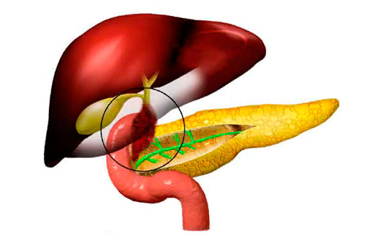
МКБ-10:
K82.8 другие уточненные болезни желчного пузыря;
дискинезия желчного пузыря;
K83.4 спазм сфинктера Одди

Slide 3
Функциональное расстройство желчного пузыря

Slide 4
Эпидемиология
Среди пациентов, не имеющих УЗ-признаков ЖКБ, с сохраненным желчным пузырем билиарную боль отмечают у 7,6% мужчин и 20,7% женщин
Факторы риска
Нарушения гормональной регуляции: беременность, предменструальный синдром, соматостатинома
Послеоперационные состояния: резекция желудка, наложение анастомозов, ваготомия
Системные заболевания: сахарный диабет, гепатит, цирроз печени, целиакия, миотония, дистрофия

Slide 5
Патофизиологические изменения
• Патология гладкомышечных клеток желчного пузыря
• Снижение чувствительности к нейрогормональным стимулам
• Нарушение координации желчного пузыря и пузырного протока
• Повышение сопротивления пузырного протока

Slide 8
Существуют 2 типа дискинезии ЖП
Дискинезия по гипокинетическому типу: желчный пузырь – атоничный, плохо сокращается, растягивается, возникает застой желчи и нарушение ее химического состава, что чревато формированием камней в желчном пузыре. Данный тип дискинезии встречается значительно чаще.
При гипокинезии - тупая боль в правом подреберье, чувство давления, распирания, усиливающееся при изменении положения тела и при увеличении внутрибрюшного давления, изменяющего градиент давления для тока желчи.

Slide 9
Дискинезия по гиперкинетическому типу: желчный пузырь находится в постоянном тонусе, резко реагирует на поступление пищи в просвет двенадцатиперстной кишки резкими сокращениями, выбрасывая порцию желчи под большим напором.
При гипокинезии - тупая боль в правом подреберье, чувство давления, распирания, усиливающееся при изменении положения тела и при увеличении внутрибрюшного давления, изменяющего градиент давления для тока желчи.

Slide 10
Диагностика при дисфункции ЖП

Slide 11
Оценка сократимости желчного пузыря
Если опорожнение желчного пузыря составляет менее 40%, то наиболее вероятен диагноз дисфункции желчного пузыря

Slide 12
Формулировка диагноз дисфункции ЖП
Указываются нозология и степень тяжести проявлений согласно таблице (или по оценке болевого синдрома по визуально-аналоговой шкале от 1 до 10 баллов)
Пример: Функциональное расстройство желчного пузыря, с клиническими проявлениями легкой степени

Slide 13
Дифференциальная диагностика
Желчнокаменная болезнь, язвенная болезнь, хронический панкреатит, функциональная диспепсия, синдром раздраженного кишечника, послеоперационные осложнения

Slide 14
Лечение дисфункции ЖП
Немедикаментозная терапия
Рациональная психотерапия
Оптимизация режима и характера питания (частые приемы пищи, сокращение потребления животных жиров, простых углеводов, увеличение потребления клетчатки, рыбы, растительных масел)
Повседневная двигательная активность

Slide 15
Лечение дисфункции ЖП
Фармакотерапия
Миотропные спазмолитики (дротаверин 80 мг 3 раза/сут)
Желчегонные ЛС (гимекромон 200 мг 3 раза/сут)
или ЛС, применяющимися при нарушениях функции кишечника (мебеверина гидрохлорид 200 мг 2 раза/сут, отилония бромид 40 мг 3 раза/сут, гиосцина бутилбромид 10 мг 3 раза/сут)
При отсутствии эффекта, тяжелом течении и явных признаках нарушения эвакуаторной функции ЖП рассматривается вопрос о проведении холецистэктомии

Slide 16
Функциональное расстройство сфинктера Одди (дисфункция СО) – термин, используемый для определения расстройств моторики СО, связанных с болью, повышением уровня печеночных или панкреатических ферментов, дилатацией общего желчного протока или эпизодами панкреатита

Slide 17
Классификация дисфункции СО
функциональное билиарное расстройство сфинктера Одди,
функциональное панкреатическое расстройство сфинктера Одди

Slide 18
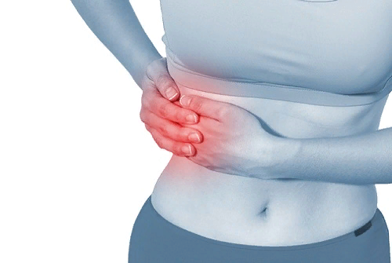
Клинические критери дисфункции СО
Боль в правом подреберье, эпигастрии или левом подреберье
Нарушение моторики желчных путей предполагается в следующих случаях:
после холецистэктомии при наличии болей в животе
при наличии идиопатического рецидивирующего панкреатита
при наличии эпизодических болей, похожих на боли, возникающие
при заболеваниях ЖП, но отрицательных результатах диагностических тестов

Slide 19
Диагностика функционального расстройства сфинктера Одди

Slide 23
Степень тяжести (тип) дисфункции СО
(аналогичные типы характерны для панкреатического расстройства)
Определенное расстройство СО (тип I): боли, повышение лабораторных тестов, документированное во время двух или более эпизодов, увеличение времени удаления контраста при ЭРХПГ, расширение общего желчного протока (>12 мм при ЭРХПГ)
Вероятное расстройство СО (тип II): боли в сочетании с 1 или 2 критериями типа I
Возможное расстройство СО (тип III): только боли; другие критерии отсутствуют

Slide 24
Формулировка диагноза дисфункции СО: нозология, тяжесть (тип), осложнения
Пример:
1. Функциональное панкреатическое расстройство сфинктера Одди, II тип,острый панкреатит
2. Функциональное билиарное расстройство сфинктера Одди, тип III

Slide 25
2.10. показания для госпитализации при дисфункции СО:
эпизод с выраженным болевым синдромом и панкреатитом
(госпитализация пациента в хирургические отделения РОЗ, ГОЗ, ООЗ);
необходимость уточнения диагноза (исключение стриктуры протока,
опухоли и другое) (госпитализация пациента в хирургические или
гастроэнтерологические отделения РОЗ, ГОЗ, ООЗ);

Slide 26
Лечение дисфункции СО
Дробное питание с ограничением жира
Купирование приступа болей:
вазодилататоры (нифедипин под язык (10-20 мг) или нитроглицерин под язык)
миотропные спазмолитики (дротаверин 80 мг 3 раза/сут,
бутилскополамин 10 мг 3 раза/сут внутрь или в ректальных
суппозиториях, гимекромон 200 мг 3 раза/сут внутрь, мебеверина гидрохлорид 200 мг 2 раза/сут внутрь 4 недели
При I типе рассматривается вопрос о проведении
папиллосфинктеротомии

Slide 27
Спасибо за внимание!

